Slide 1

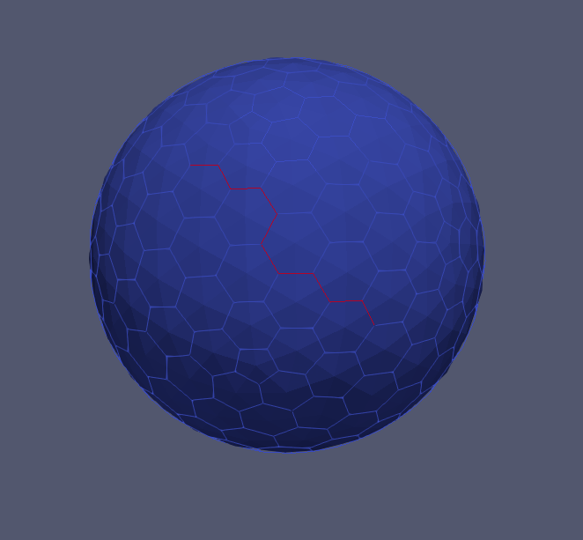
PROGRAMMAZIONE E CALCOLO SCIENTIFICO
Pierandrei Mattias 296924
Scala Diego 309180
2024 / 2025

Slide 2
OBBIETTIVO
A partire da 4 numeri (p,q,b,c), generare il poliedro geodetico associato se p=3, oppure il poliedro di Goldberg se q=3.
Esportare i risultati ottenuti.
Nel caso venissero inseriti 6 numeri (p,q,b,c,o,e), trovare e colorare il percorso minimo da o ad e.

Slide 3
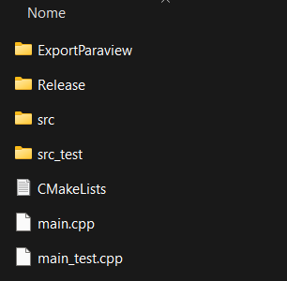
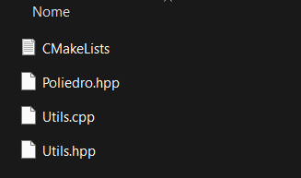

STRUTTURA PROGETTO

Slide 4
CMAKE
Ogni cartella, compresa la principale, ha un file CMakeList.txt che serve per la compilazione del progetto.
I CMakeList delle sottocartelle raccolgono i file contenuti in essa e li passa al CMakeList Padre, ossia quello nella cartella principale.
E’ lui che si occuperà della compilazione del progetto, avendo una panoramica della sua struttura.
Il programma andrà poi compilato in questo modo:

Slide 5
FLUSSO LOGICO DEL PROGETTO
INPUT
p,q,b,c,o,e
CONTROLLO
COSTRUTTORE
q
TRIANGOLAZIONE
b
DUALE
G
ADIACENZA
PROIEZIONE
PERCORSO MINIMO
Percorso minimo
EXPORT
.inp
.txt

Slide 6
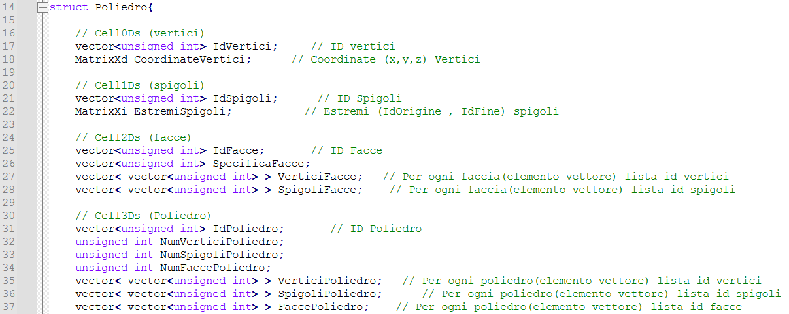

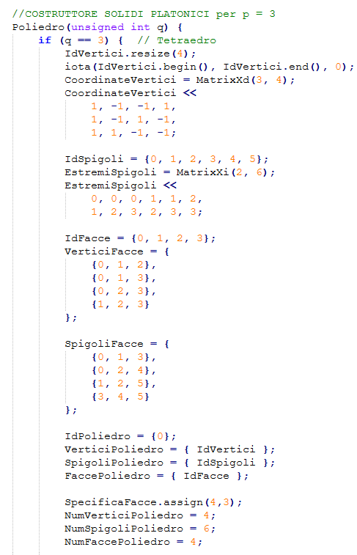
POLIEDRO.hpp
Definizione della struttura di un poliedro
Costruttore di Default
Costruttore user defined
3 casi, in base a q
Esempio con q=3

Slide 7

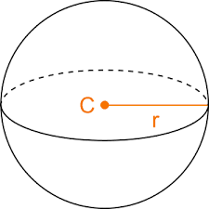
UTILS.cpp
CONTROLLO
Controlla i valori inseriti dall’utente. Dopo aver assicurato la loro correttezza, si prende in particolare il valore utile per la costruzione del poliedro base e quello che indica il numero di triangolazione.
Aggiorna anche le 2 variabili booleane: si imposta G=true se occore fare il duale e si imposta percorso_minimo=true se sono stati inseriti 6 numeri, quindi anche gli id dei vertici.
PROIEZIONE
Serve a proiettare tutti i vertici nella sfera unitaria.
Vengono normalizzati tutti i vettori dei vertici. In questo modo saranno tutti di lunghezza 1 e i vertici giaceranno sulla sfera unitaria.

Slide 8
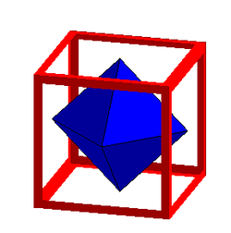
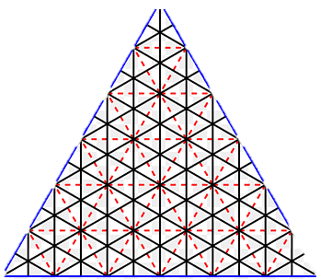
UTILS.cpp
DUALE
Funzione che prende in input un poliedro e restituisce il suo duale.
Genera i nuovi vertici calcolando i baricentri di ogni faccia.
Dato che ogni spigolo è contenuto in due facce, unendo i baricentri di esse si trova il nuovo spigolo del duale. Per trovare invece i vertici di ciascuna faccia del duale, si prende ciascun vertice e si collegano i baricentri delle facce che lo contengono.
In questo modo si ottiene il Poliedro Duale.
TRIANGOLAZIONE
Funzione che prende in input un poliedro e b e lo restituisce con le facce triangolate di passo b.
Per ogni faccia iniziale, i nuovi vertici interni vengono generati come combinazione lineare convessa dei vettori associati ai vertici di partenza, secondo la teoria delle coordinate baricentriche e vengono ricercati i nuovi spigoli delle nuove facce di conseguenza.

Slide 9
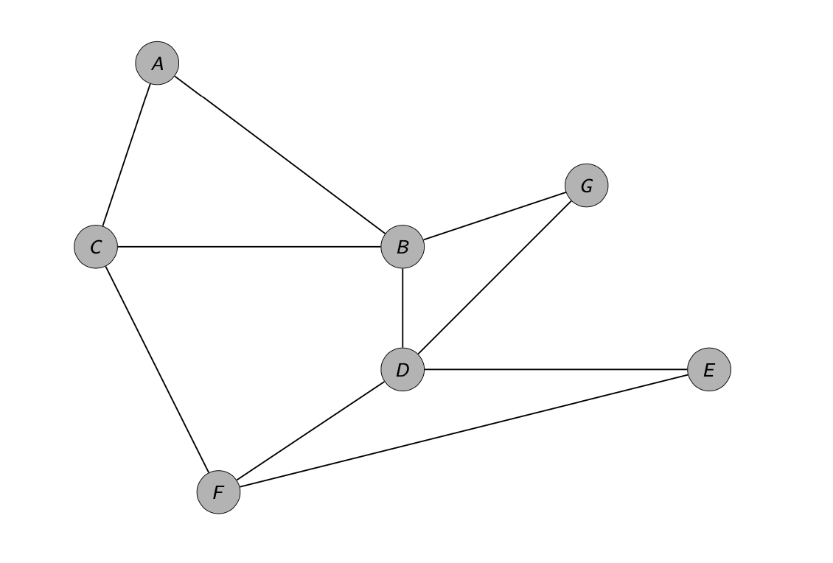
UTILS.cpp
ADIACENZA
Funzione che prende in input un poliedro e restituisce una lista di adiacenza, ossia una struttura dati che contiene per ogni vertice tutti i vertici a lui collegati e la relativa distanza.
Verrà usata per trovare il percorso minimo.
PERCORSO MINIMO
Procedura che contiene l’implementazione dell’algortimo di Dijkstra applicato alla lista di adiacenza. Ricostruisce il percorso minimo, aggiorna il buffer che servirà per la colorazione dello stesso in ParaView e stampa a terminale il numero di archi del percorso minimo e la sua lunghezza.
Abbiamo scelto l’algoritmo di Dijkstra perché il grafo che rappresenta il nostro poliedro è un grafo pesato e non orientato, con pesi positivi

Slide 10
TEST
Test effettuati:
COSTRUTTORE
Controlla che i 3 poliedri generati dal costruttore non abbiano facce con area nulla.
TRIANGOLAZIONE
Controlla che le dimensioni delle strutture del poliedro triangolato siano coerenti con i risultati teorici
1
2
ADIACENZA
PERCORSO MINIMO
Controlla che la lista di adiacenza del trapezio in figura sia corretta
Controlla che il percorso minimo trovato tra i vertici 0 e 2 della stessa figura sia corretto
0
3

Slide 11
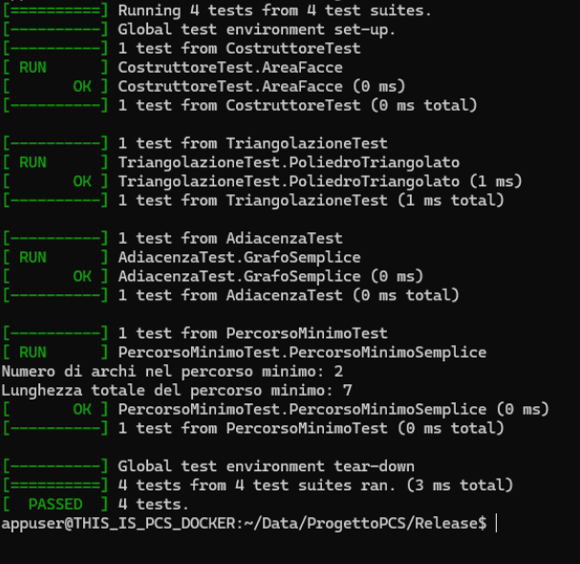
TEST
Eseguendo main_test.cpp ecco cosa stampa il terminale:
Vediamo che tutti i test svolti sono andati a buon fine.

Slide 12


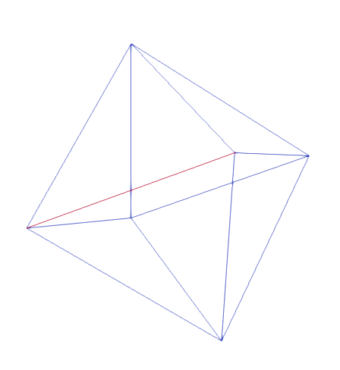
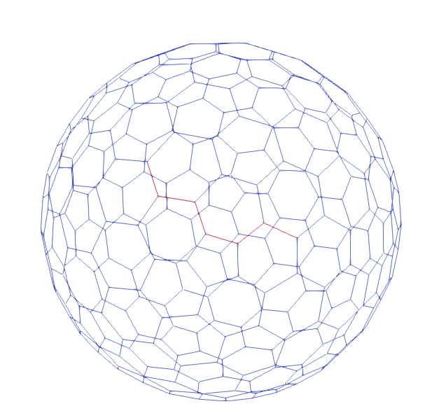
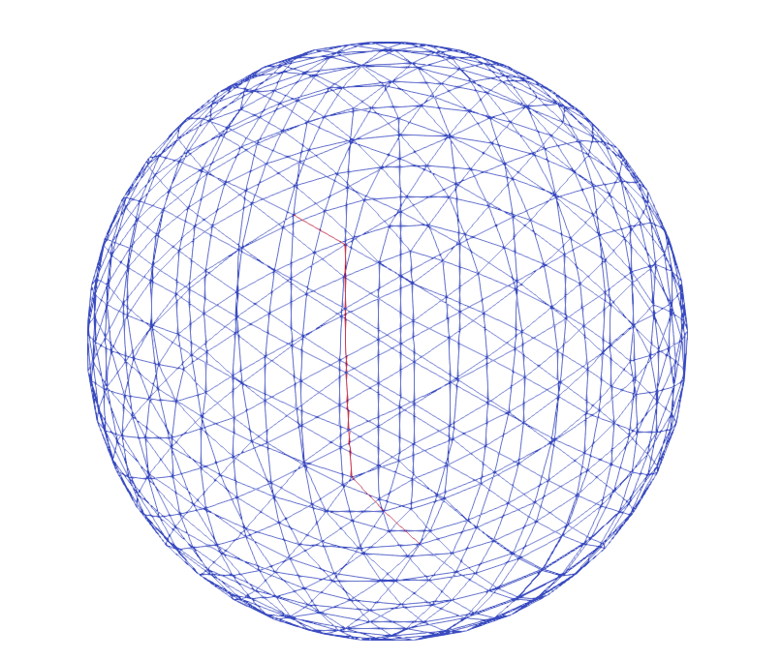
ESEMPI DI RISULTATI

Slide 13
GRAZIE PER L’ATTENZIONE
PROGRAMMAZIONE E CALCOLO SCIENTIFICO
Pierandrei Mattias 296924
Scala Diego 309180
2024 / 2025

